Slide 1
Desarrollo de Interfaces Práctica UD1
Nombre y apellidos del alumno
Mario Cañas Rodríguez

Slide 2
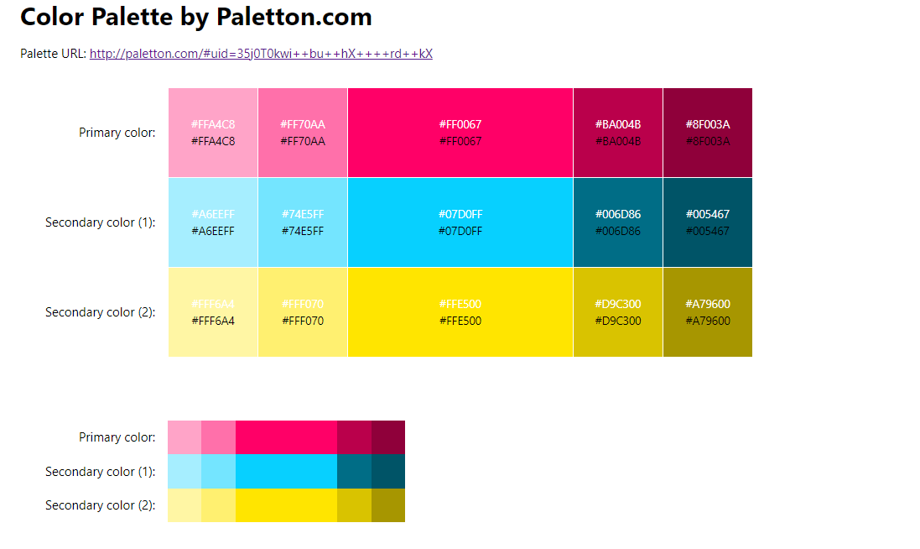
Paleta de colores
Justificación de los colores seleccionados
He utilizado estos colores por atracción visual y captación de la atención que producen, estos colores tan vivos y brillantes estimulan el desarrollo cognitivo de los niños, lo que hace que les llame la atención y generen interés, ademas este tipo de colores los asociamos a algo infantil y alegre, con lo que me ha parecido una buena elección para los colores

Slide 3
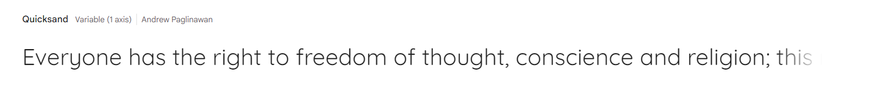
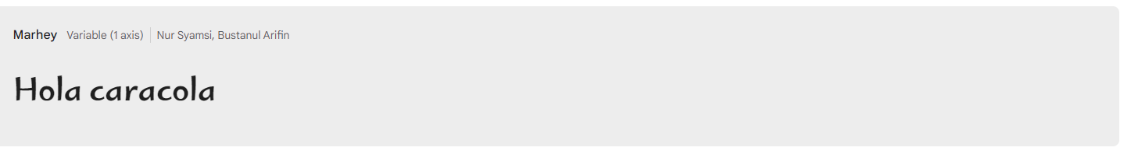
Fuentes utilizadas

Slide 4
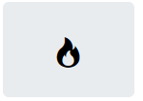
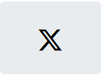
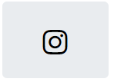
Iconos utilizados

Slide 5
Animaciones incluidas
Explicación de las animaciones
Back in Down : La he usado en el logotipo de la empresa para que nada mas abras la página aparezca y llame la atención del cliente.
Back in Left : La he utilizado en el nombre de la empresa en la barra de navegación para que a la misma vez que aparece el logo se vea el nombre de la empresa aparecer.
Bounce : La he usado para el recuadro de descripción general de la empresa, y se ejecuta con un delay de 1.5 segundos, para que tras aparecer el icono, ese recuadro con información haga la animación y llame la atención del cliente haciendo que este se interese y quiera leer ese recuadro.

Slide 6
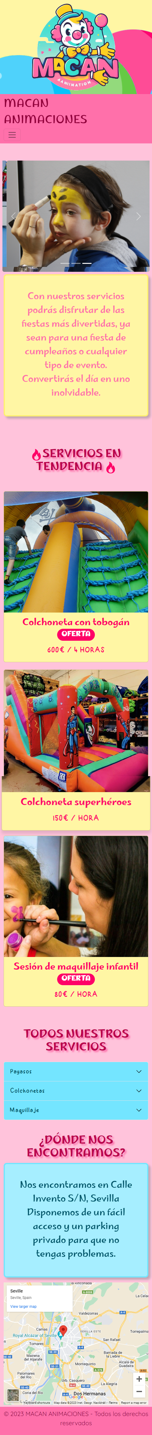
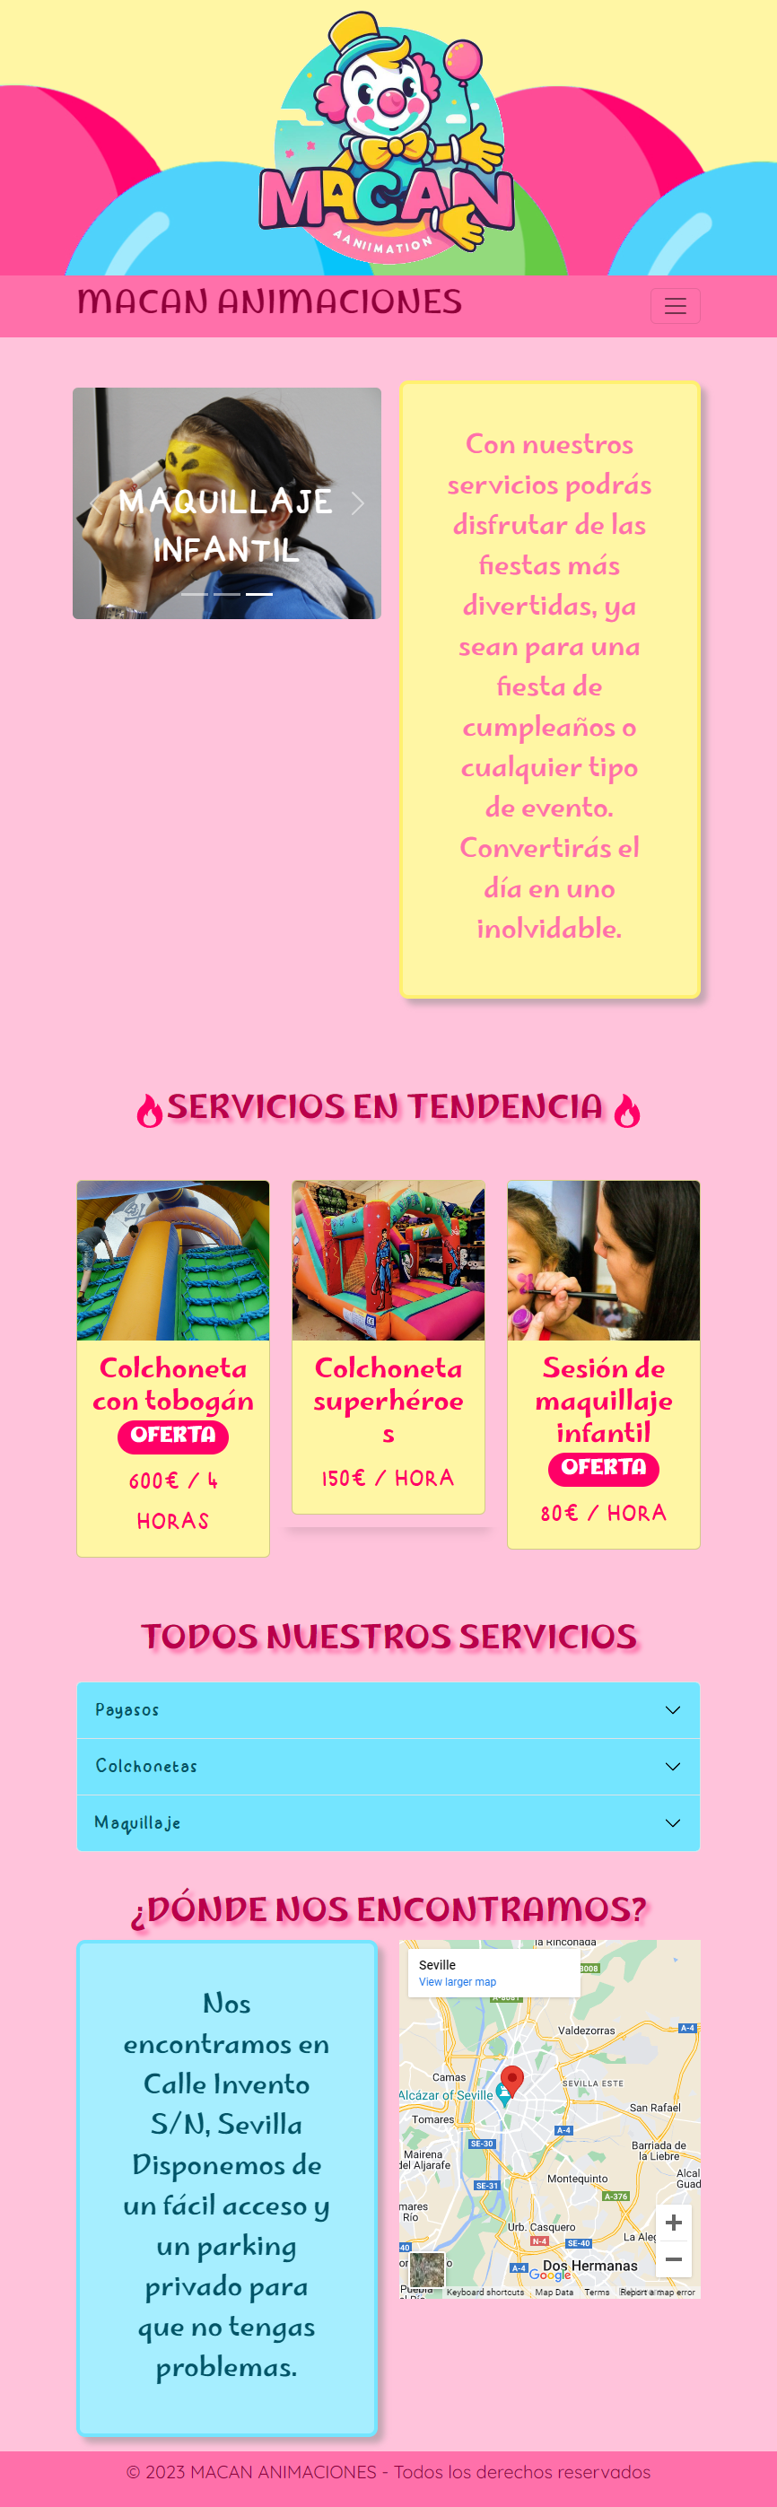
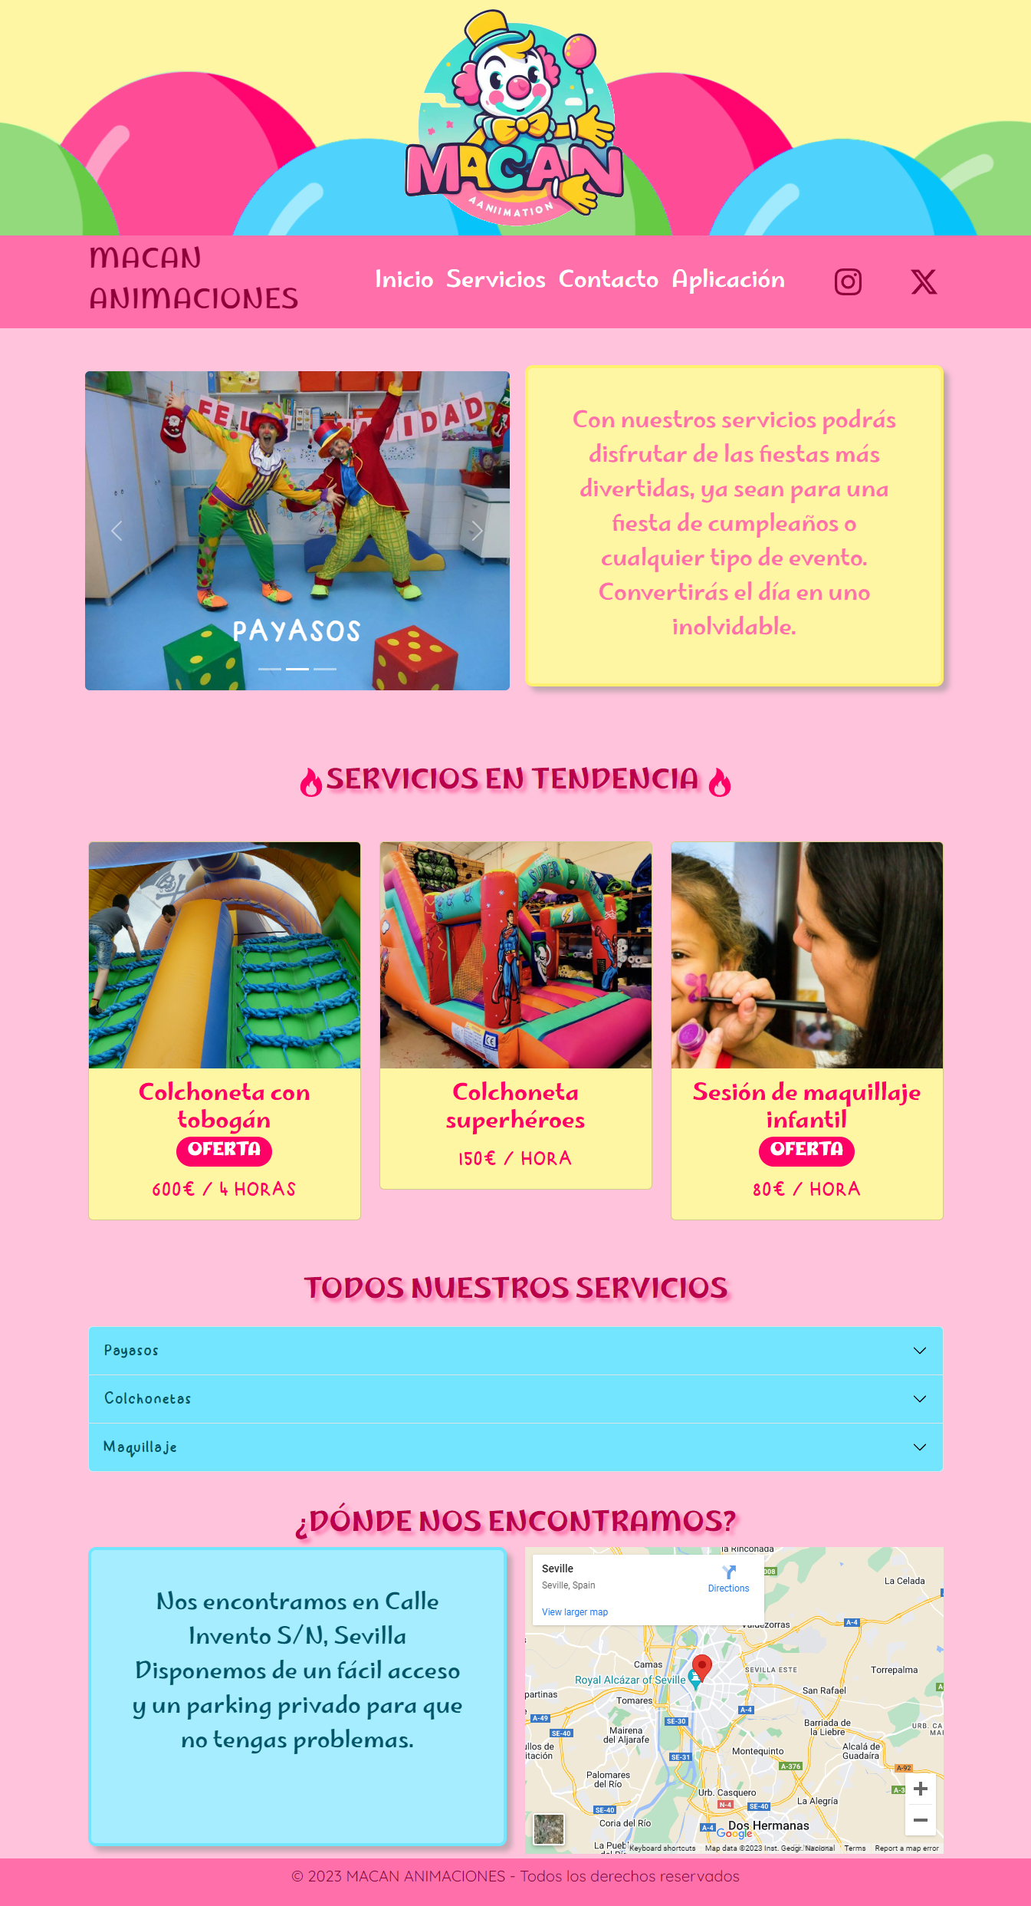
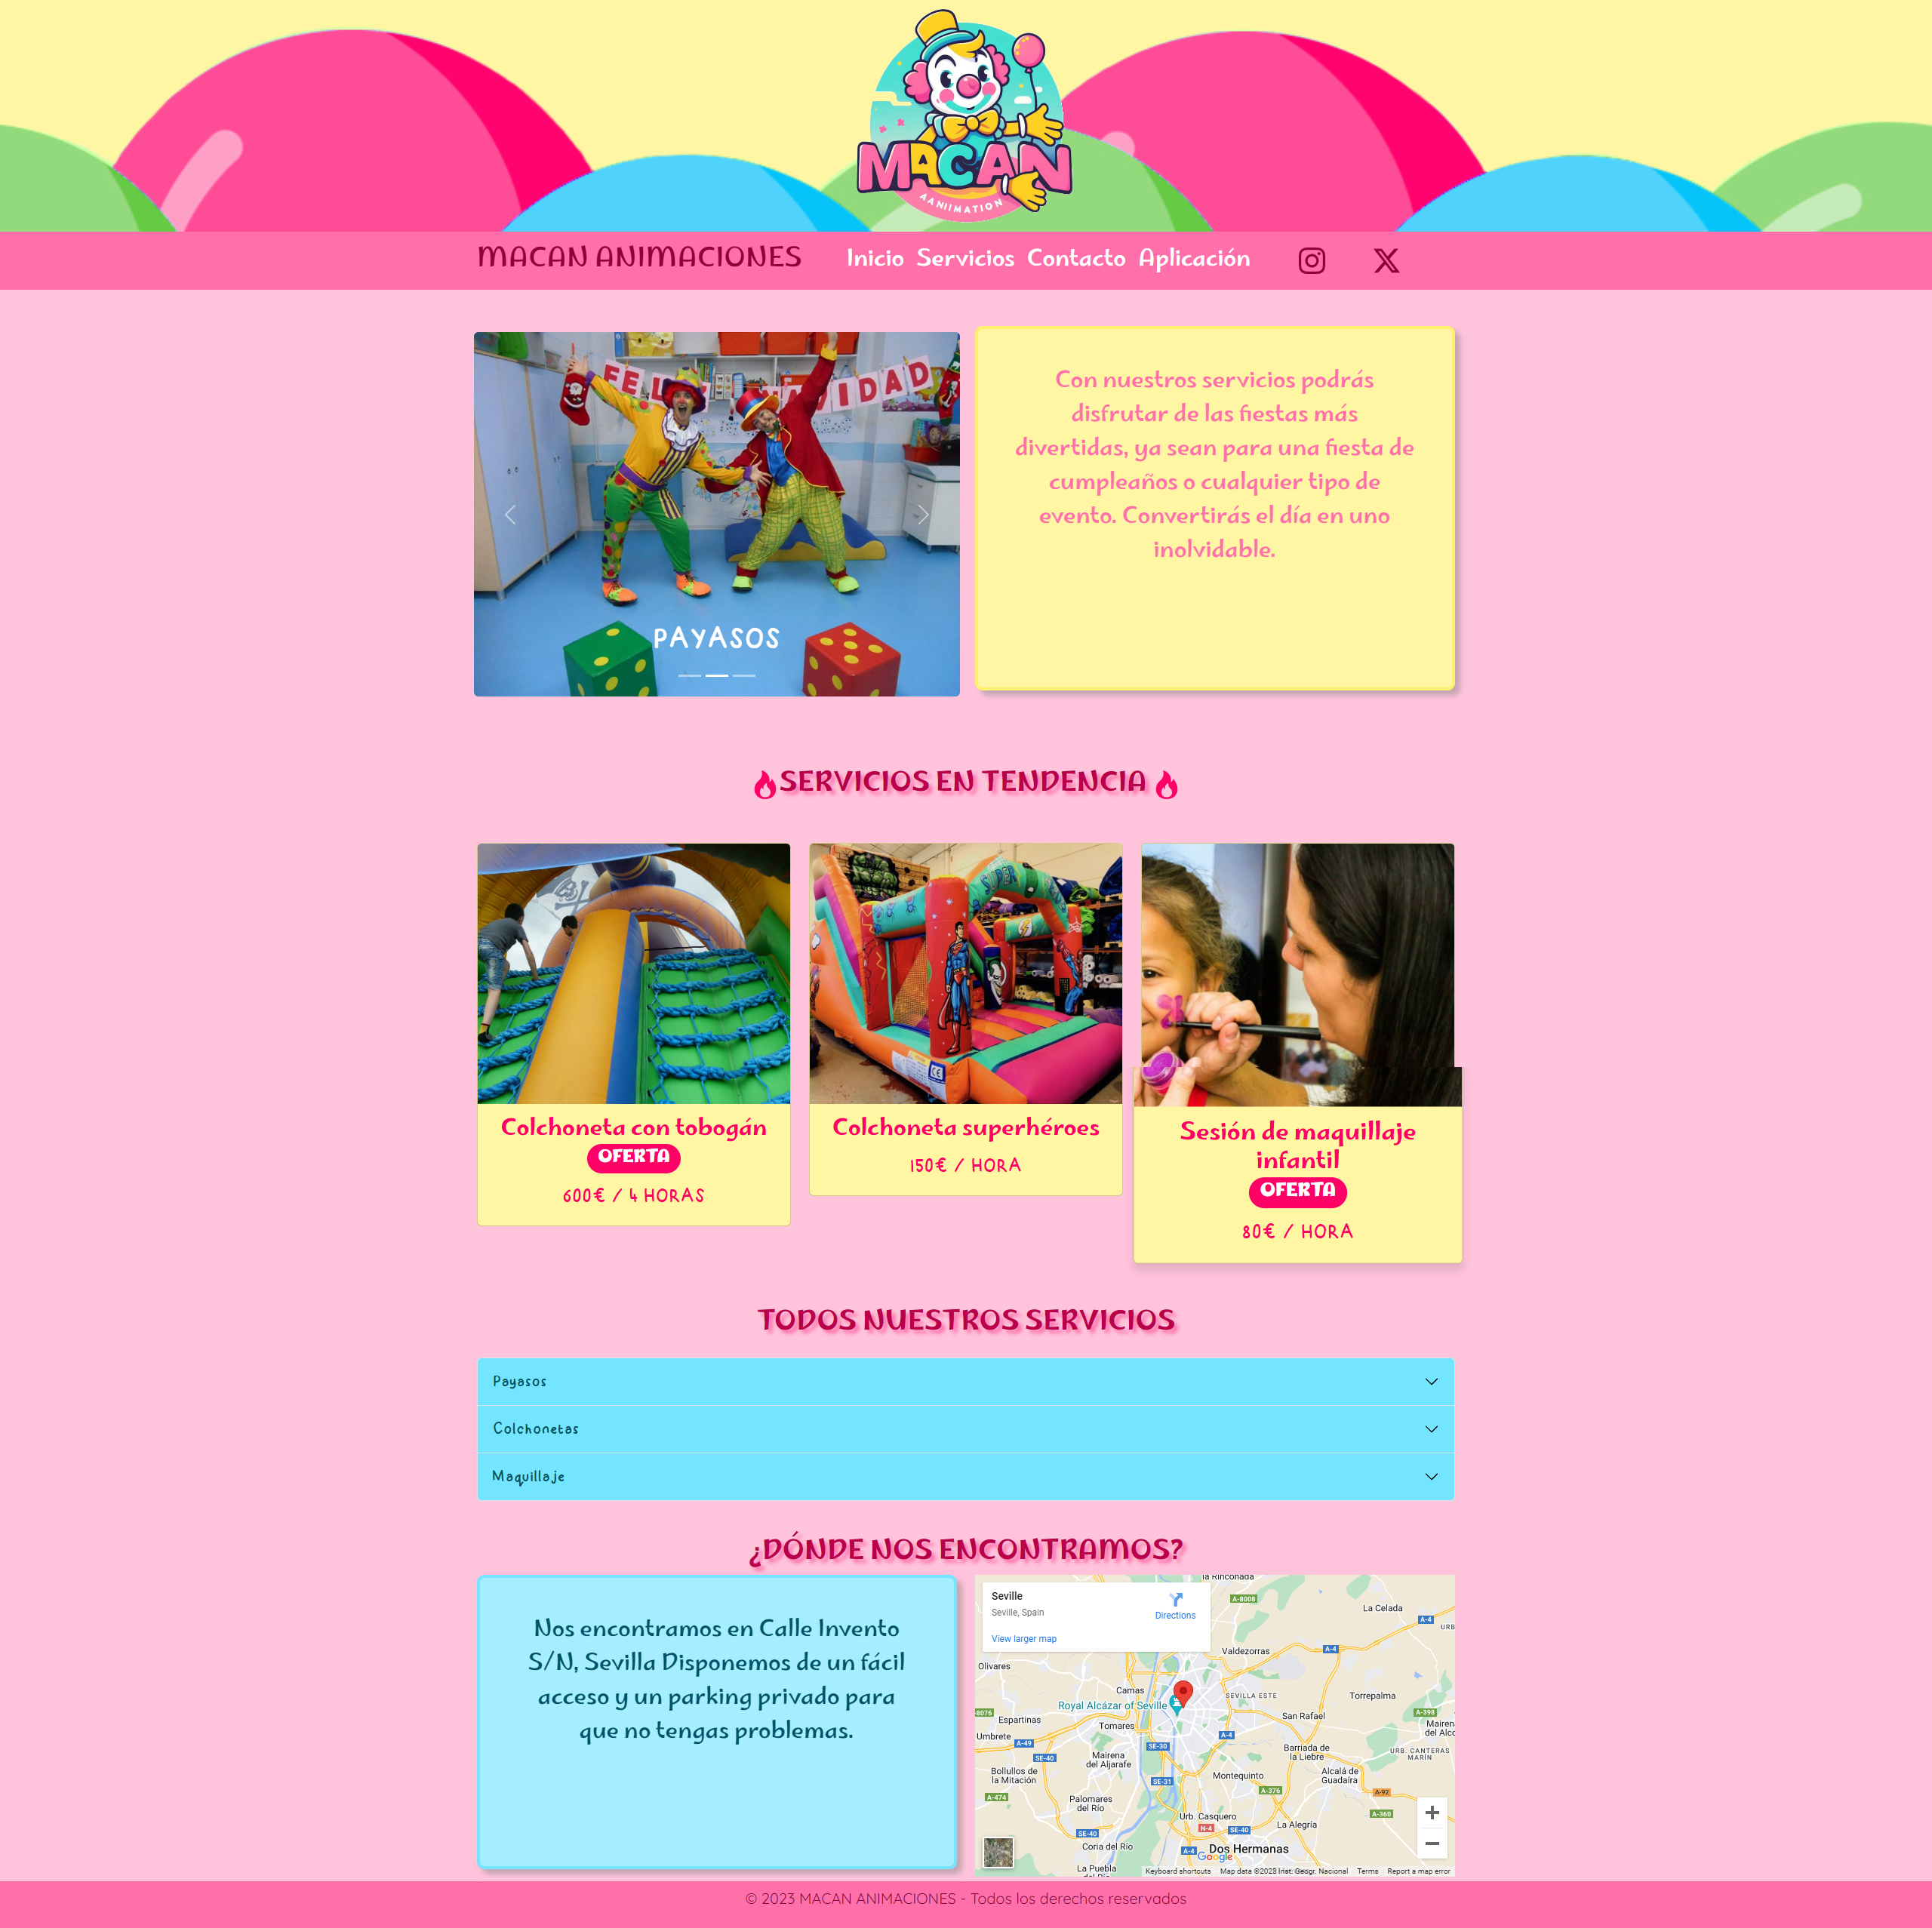
Responsive Web Desing

Slide 7
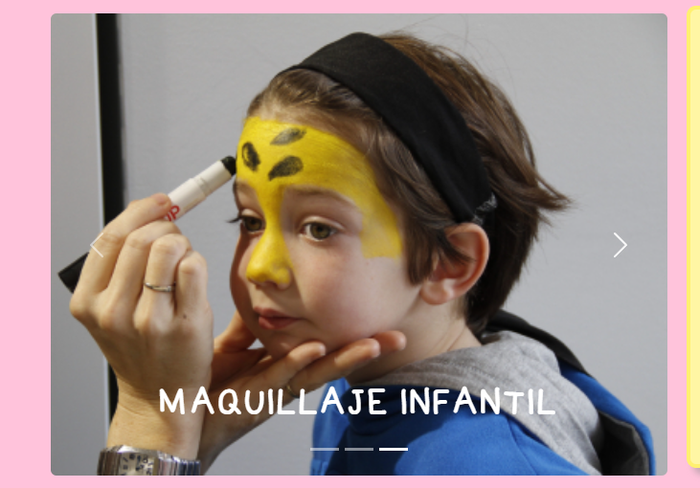
Componentes Bootstrap
Capturas de los componentes Bootstrap utilizados
Barra de navegación
Carrusel

Slide 8

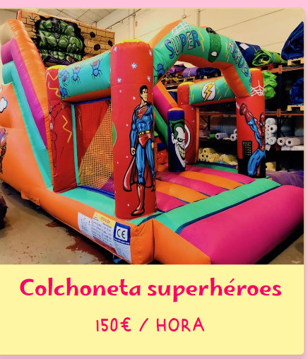
Componentes Bootstrap
Iconos
Cards con imágenes y animación

Slide 9
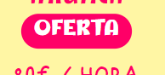
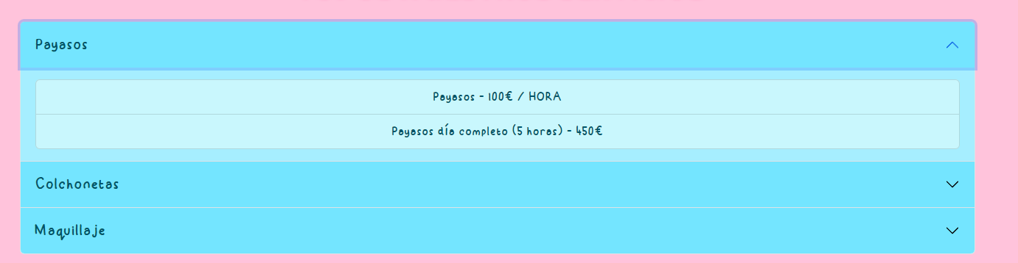
Componentes Bootstrap
Insignia
Acordeón

Slide 10
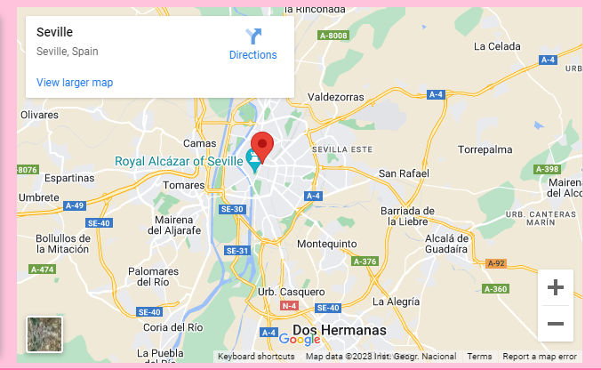
Componentes Bootstrap
Iframe con maps

Slide 11
GitHub
Enlace a GitHub

